Slide 1

Діелектрики в електростатичному полі.
Поляризація діелектриків
Фізика 10 клас
06.05.2022р.
Notes:
1

Slide 2

План уроку
Діелектрики в електростатичному полі.
Полярні, неполярні та йонні діелектрики.
Діелектрична прониклість.

Slide 3
Речовина
1
Різні речовини мають різні електричні властивості, однак по наявності вільних зарядів їх можна розділити на 2 групи:
Провідники
Діелектрики
Мають вільні заряди
До них ставляться метали, електроліти, плазма …
Найбільш використовувані провідники –
Au, Ag, Cu, Al, Fe …
Вільні заряди відсутні
До них ставляться пластмаси, гума, скло, порцеляна, сухе дерево, папір …

Slide 4
Діелектрики
2
Речовини, у яких вільні заряди відсутні, називають діелектриками. Оскільки вони не проводять електричного струму тому ізолюють провідники один від одного.
Приклади діелектриків:
гази, в тому числі і повітря,
багато яких рідин, в тому числі вода, що не містить солей,
серед твердих тіл найбільше поширені: скло, пластмаса, гума.
У діелектриків електрони міцно пов’язані зі своїми молекулами (або атомами).

Slide 5

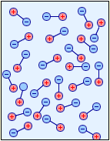
Діелектрики
3
У діелектриках немає вільних носіїв заряду, але є зв’язані заряджені частинки у складі атомів і молекул. Тому під дією електричного поля і в діелектриках відбувається повний розподіл зарядів.

Slide 6

4
Діелектрики в електричному полі
При розділені діелектрика у електричному полі на дві частини – кожна з частин буде електрично нейтральною.
На одній поверхні виникає негативний заряд,
На іншій – позитивний.
E
------
++++++
000000
000000
У діелектрику розділення зарядів не відбувається, так як у ньому немає вільних зарядів.

Slide 7
Діелектрики в електричному полі
5
Вектор напруженості Е₁ електричного поля, яке створене зв’язаними зарядами на поверхні діелектрика, спрямован всередині діелектрика протилежно вектору напруженості Е₀ зовнішнього електричного поля, яке викликає поляризацію. Напруженість електричного поля всередині нескінченного простору, повністю заполненого діелектриком, дорівнює по модулю Е=Е₀-Е₁.
Дерев’яшка
(вона - діелектрик)
E
------
++++++
0
E
1

Slide 8
Діелектрики в електричному полі
6
Ці заряди – зв’язані, сам процес – поляризація діелектрика. Зв’язані заряди, на відміну від вільних, не можна зняти доторкнувшись до поверхні провідника.
Процеси в провідниках та діелектриках схожі. Розподіл зарядів в обох випадках є причиною появи власного електричного поля з напруженістю Е₁, яка напрямлена протилежно напруженості зовнішнього поля Е₀. Тому поле всередині діелектрика послаблюється:
Е = Е₀ - Е₁

Slide 9
Діелектрики в електричному полі
7
Принципова відмінність: розподіл вільних зарядів в провіднику триває до повного зникнення електричного поля в ньому, а поява зв’язаних зарядів у діелектрику лише послаблює зовнішнє поле.
Існує три види діелектриків: полярні, неполярні та йонні.

Slide 10
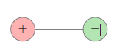
Електричний диполь
8
Електричний диполь – електронейтральна сукупність двох зарядів, рівних за модулем та протилежних за знаком, розташованих на деякій відстані один від одного.

Slide 11
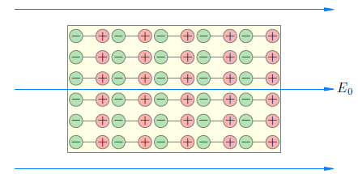
Орієнтаційна поляризація
9

Slide 12
Діелектрики в електричному полі
10
Зсув позитивних і негативних зв’язаних зарядів діелектрика в протилежні сторони називають поляризацією.
-
-
+
+
E
Поляризація – це орієнтація частинок (молекул), з яких складається діелектрик, у зовнішньому електричному полі вздовж ліній напруженості даного поля.
-
+
E
Неполярні діелектрики в електричному полі теж поляризуються.

Slide 13
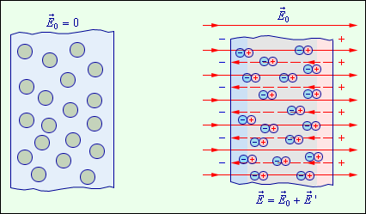
Поляризація діелектриків
11

Slide 14
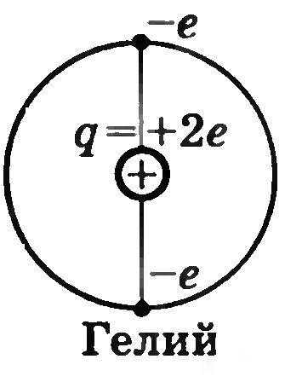
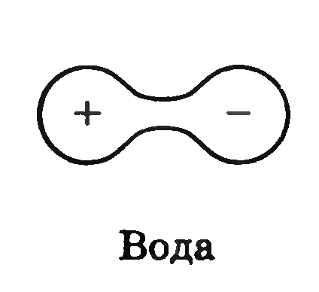
Поляризація діелектриків
12
Полярні | Неполярні
Діелектрики, у молекулах яких центри розподілу позитивних і негативних зарядів не збігаються називають полярними.
Діелектрики, у молекулах яких центри розподілу позитивних і негативних зарядів збігаються, називаються неполярними.

Slide 15
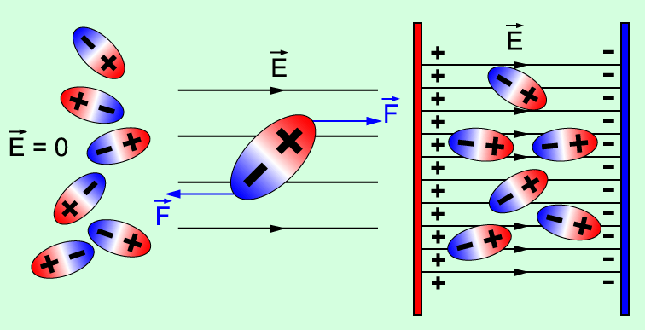
Поляризація полярних діелектриків
13

Slide 16
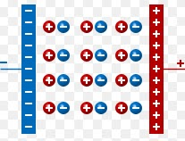
Поляризація полярних діелектриків
14
У поляризованих діелектриків виникає своє електричне поле, напрям напруженості, якого протилежний до напряму вектора напруженості зовнішнього електричного поля. Це послаблення в різних діелектриків різне.

Slide 17
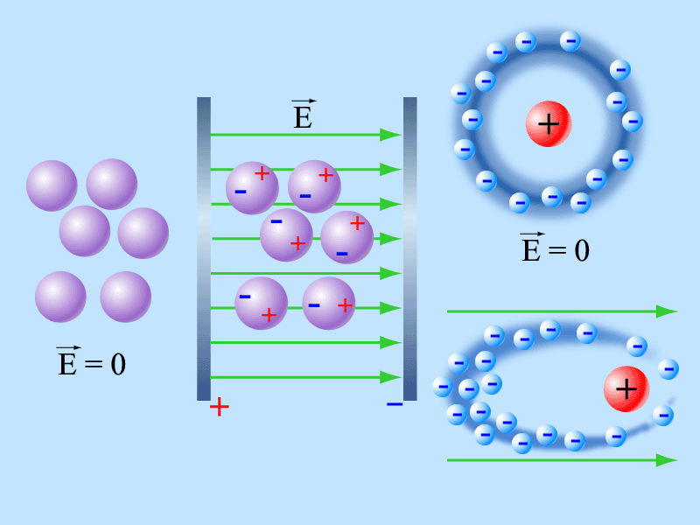
Поляризація неполярних діелектриків
15

Slide 18
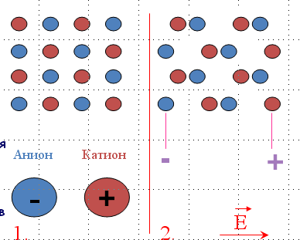
Йонні діелектрики
16
речовини, які мають йонну структуру: солі та луги NaCl, KCl... кристалічні гратки йонних діелектриків можна розглядати як такі, що складаються з двох вставлених одна в одну підграток, кожна з яких утворена йонами одного знака.

Slide 19
Діелектрики в електричному полі
17
E = E0 + Eд
E = E0 - Ед
E < Е0
-
+
-
-
-
+
+
-
+
-
+
-
+
+
Ед
-
+
-
+
-
+
-
+
-
+
-
+
-
+
-
+
Е
-
+
-
-
+
-
+
Е0
+
-
-
+
+
-
+
- діелектрична проникність речовини

Slide 20
Діелектрична прониклість
18
Внаслідок поляризації діелектрика електростатичне поле усередині діелектрика зменшується.
Величина, яка показує, у скільки разів зменшується електричне поле усередині однорідного діелектрика, називається діелектричною проникністю й позначається ε.

Slide 21
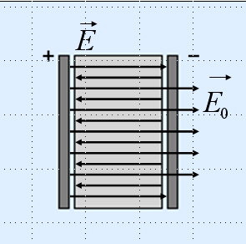
Діелектрична прониклість
19
Діелектрик змінює електричне поле
Діелектрична проникність середовища
Діелектрична проникність – фізична величина, яка характеризує електричні властивості діелектриків.

Slide 22
Діелектрична прониклість речовини
20
Речовина | ε | Речовина | ε
Газы и водяной пар Азот Водород Воздух Вакуум Водяной пар (при t=100 ºС) Гелий Кислород Углекислый газ Жидкости Азот жидкий (при t= –198,4 ºС) Бензин Вода Водород жидкий (при t= –252,9 ºС) Гелий жидкий (при t= –269 ºC) Глицерин | 1,0058 1,00026 1,00057 1,00000 1,006 1,00007 1,00055 1,00099 1,4 1,9–2,0 81 1,2 1,05 43 | Кислород жидкий (при t= –192,4 ºС) Масло трансформаторное Спирт Эфир Твердые тела Алмаз Бумага парафинированная Дерево сухое Лёд (при t= –10 ºС) Парафин Резина Слюда Стекло Титан бария Фарфор Янтарь | 1,5 2,2 26 4,3 5,7 2,2 2,2–3,7 70 1,9–2,2 3,0–6,0 5,7–7,2 6,0–10,0 1200 4,4–6,8 2,8

Slide 23
Провідники і діелектрики в електростатичному полі
21
питання | провідники | діелектрики
Що відбувається під час внесення в електричне поле | Електрони переміщуються по всьому провіднику. Електрони переміщуються проти напрямку силових ліній. Відбувається явище електростатичної індукції. Молекули не стають диполями. | Зміщуються зв’язані електричні заряди; Зв’язані електрони зміщуються проти напрямку силових ліній. Відбувається явище поляризації. Молекули поводяться як диполі.

Slide 24
Провідники і діелектрики в електростатичному полі
22
питання | провідники | діелектрики
Поява зарядів, їх перерозподіл | У результаті індукції на поверхні провідника з’являється електричний заряд. Величина індукованих зарядів на різних кінцях провідника однакова. Заряди вільні. Можна розділити заряди. | В результаті поляризації на поверхні діелектрика з’являється зв’язаний заряд. Величина поляризаційних зарядів на різних кінцях однакова. Заряди зв’язані. Заряди не можна розділити.

Slide 25
Провідники і діелектрики в електростатичному полі
23
питання | провідники | діелектрики
Зарядження тіл | Можна зарядити тіло. Можна зарядити тіло через вплив. | Можна зарядити ділянку тіла. Неможливо зарядити тіло через вплив.

Slide 26
Використання діелектриків
24
Діелектрики використовуються:
в науці та техниці як електроізоляційні матеріали, як конденсаторні матеріали;
у обчислювальній техниці;
в оптиці.

Slide 27

Домашнє завдання
Підручник § 43 (4-6)
Вправа 43 ( 6)

